Slide 3
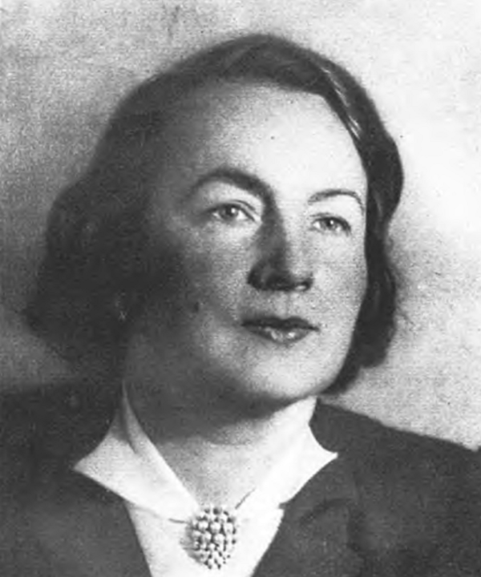
Родилась 14 (27) мая 1903 год в селе Яковлево (ныне Свердловский район Орловской области) в семье багажного кассира. В 1913—1922 годах училась в Курской Мариинской гимназии и в Курском пединституте. В 1923 году она уехала в Москву. Публиковала стихи с 1921 года, в 1925 году окончила ВЛХИ имени
В. Я. Брюсова в Москве. Несколько лет работала в экспедиции газеты «Известия». Член СП СССР с 1938 года.
Муж — поэт Георгий Николаевич
Оболдуев. Н
Написала о нём воспоминания.

Slide 4
С 1933 года постоянный автор, позже редактор детских журналов «Мурзилка» и «Затейник». В 1936 году вышли её первые книги для детей — «Осень» и «Садко». Книги Благининой (более 40) всегда пользовались признанием.

Slide 8
Голышок-малышок
Е. Благинина
Голышу-малышу Сшила понемножку, Малышу-голышу, Новую одёжку.
Алую рубашку, Синие штаны. Видишь, по кармашку С каждой стороны.
Сшила жёлтый кожушок... Ай да щеголь малышок- Голышок!

Slide 9
Бабушка-забота
Если внуки веселы, -
Бабушка подавно:
- Ишь распелись, как щеглы,
До чего же славно!
Если внуки есть хотят, -
Бабушке отрада:
- Пусть сидят, пусть едят,
Подрастать им надо!
Если внуки вышли в сад, -
Бабушка в тревоге:
- Ну как дождь либо град,
Ведь промочат ноги!
Если внуки спать легли, -
Бабушка не дышит:
- Баю-баю, люли,
Тише, тише, тише!..
..Чистота, тишина,
Теплота, дремота.
Вот какая она –
Бабушка-забота!
Ну а вы? Каковы?
Как там с бабушкою вы?

Slide 11
Спасибо за внимание

